Slide 1
DIRBTINIS INTELEKTAS IR JO TAIKYMAI
2

Slide 2
Neapibrėžtumas
Neapibrėžtumas

Slide 3
Neapibrėžtumas
 | GalvosSkausmas |  | ¬GalvosSkausmas
 | Temperatūra | ¬Temperatūra | Temperatūra | ¬Temperatūra
Gripas | .108 | .012 | .072 | .008
¬Gripas | .016 | .064 | .144 | .576
Laikome, kad šias tikimybes turime. Kaip jas gauname sužinosime vėliau.

Slide 4
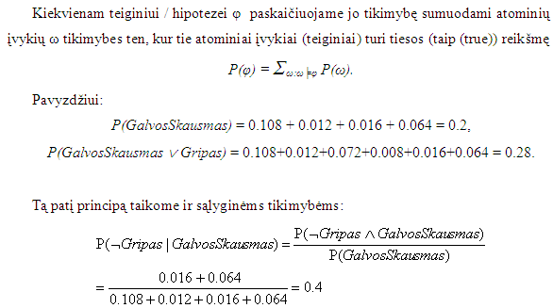
Neapibrėžtumas

Slide 5
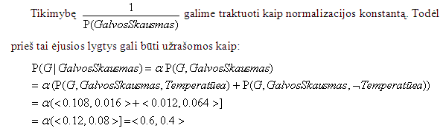
Neapibrėžtumas

Slide 6
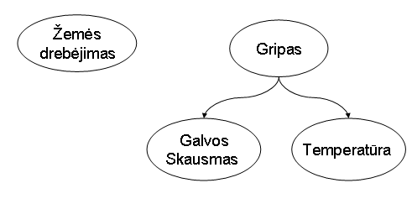
Neapibrėžtumas ir žinios
Paprastas Bajeso tinklas kaip kryptinis grafas
Bajeso tinklai – tai patogus ir modernus instrumentas, kuriuo galima vaizduoti bei analizuoti žinias su tam tikrais neapibrėžtumo elementais. Tinklo sintaksę sudaro trys elementai:
  Mazgai, kurių kiekvienas reiškia vieną kintamąjį.
  Kryptinio grafo lankai, kurie parodo tiesioginę vieno kintamojo įtaką kitam.
  Kiekvieno grafo mazgo sąlyginis pasiskirstymas, kai žinomi to mazgo tėvai.

Slide 7
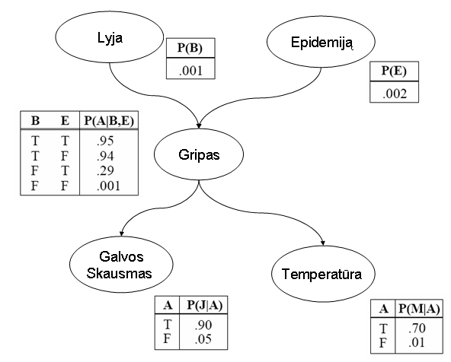
Neapibrėžtumas
Iš šio tinklo galima pasakyti, kad toliau yra užfiksuotos tokios žinios:
  kai lyja, galiu susirgti gripu;
  kai kyla gripo epidemija, galiu susirgti gripu;
  jei man skauda galvą, tai gali būti, kad sergu gripu;
  jei man kyla temperatūra, tai gali būti, kad sergu gripu.

Slide 8
Bajeso tinklo semantika
Bajeso tinklų semantikai aprašyti naudosime du būdus.
  Pirmas – atsitiktinių dydžių tikimybės pasiskirstymo funkcija.
  Antras – požiūris į tinklą kaip į aibę sąlyginai nepriklausomų teiginių.
Pirmas būdas padeda projektuoti Bajeso tinklus, o antras – padeda sudaryti loginio išvedimo algoritmus.

Slide 9
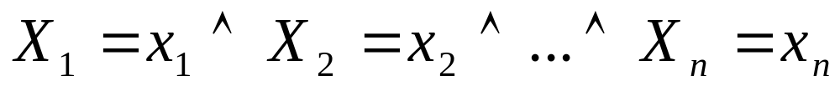




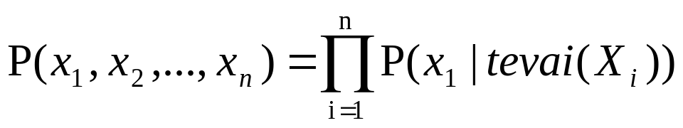


Bajeso tinklo semantika
Semantika kaip pilnasis tikimybių pasiskirstymas
Jei užduodame klausimą: kokia tikimybė, kad
t. y. kokia tikimybė, kad pirmas kintamasis iš
įgaus reikšmę
, o
– reikšmę
ir t. t.
tai atsakyti į šį klausimą galėtume pateikdami tikimybę iš tikimybių pasiskirstymo, nusakomo lygtimi
Kur predikatas
pateikia konkrečią kintamojo
reikšmę

Slide 10
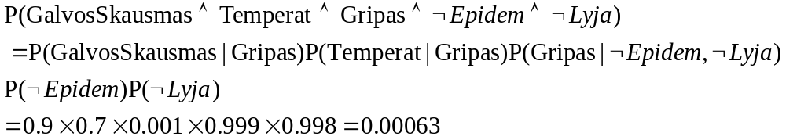
Bajeso tinklo semantika
Pavyzdžiui, panagrinėkime gripo pavyzdį, pateiktą anksčiau. Darykime prielaidą, kad mus domina klausimas,
Kokia yra tikimybė, kad nelis ir nebus epidemijos, tačiau
susirgsiu gripu ir jausiu galvos skausmą bei turėsiu temperatūros ?
O jei užduotume klausimą:
Kokia yra tikimybė, kad susirgsiu gripu ir jausiu galvos skausmą bei turėsiu temperatūros kai žinau, kad nelyja ir nėra epidemijos?
(Prieš tai buvusio klausimo tikimybėse tikriausiai reikėtų išmesti paskutines dvi tikimybes?)

Slide 11
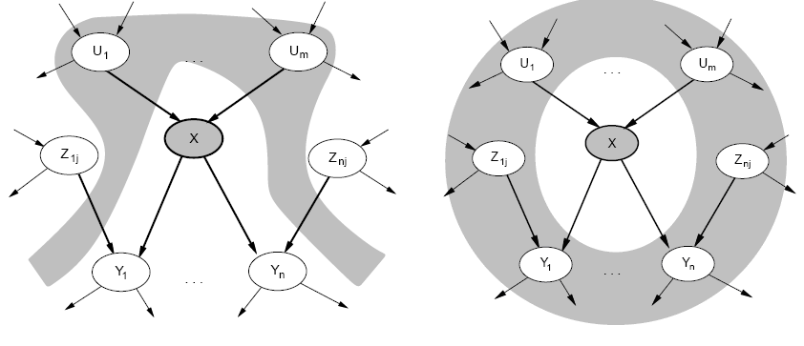
Topologinė Bajeso tinklo semantika reiškia,
  kad jei nagrinėjame konkretų tinklo mazgą, tai jis sąlyginai nepriklauso nuo mazgų, kurie nėra jo palikuonys, kai laikome, kad nurodytos jo tėvų reikšmės.
  Kitas ekvivalentus pasakymas būtų, kad mazgas yra sąlyginai nepriklausomas nuo visų kitų mazgų, kai nurodytos jo tėvų, vaikų ir vaikų tėvų reikšmės (Markov blanket)

Slide 12


Bajeso tinklo semantika. Kaip atsakyti į klausimą kai dalis kintamųjų reikšmių neduotos?
Inference by enumeration
Kai turime pilno pasiskirstymo lentelę tai galime užrašyti
Kur e nustatyti faktai, x klausimo kintamųjų vertės ir y nežinomų kintamųjų vertės. Taigi matome , kad sumuojame pagal visas kintamųjų Y vertes y.
Pasiskirstymą:
Randame iš mums jau gerai žinomos formulės:

Slide 13
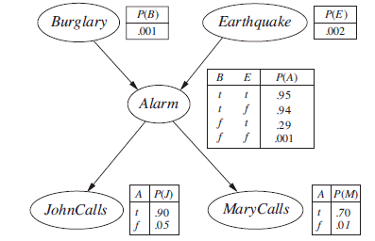



Pavyzdžiui:
Klausimas:
Atsakymas paskaičiuojamas:
Problema; skaičiavimų kiekis

Slide 14
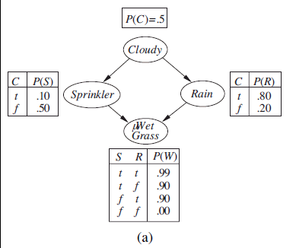
Bajeso tinklo semantika. Apytiksliai skaičiavimai. Gibbs imties metodas.
Gibbs sampling in Bayesian networks
Figure 14.12 (a) A multiply connected network with conditional probability tables.

Slide 15
Bajeso tinklo semantika. Apytiksliai skaičiavimai. Gibbs imties metodas.
Gibbs sampling in Bayesian networks
Klausimas
Sprinkler and WetGrass are fixed to their observed values and the nonevidence variables Cloudy and Rain are initialized randomly - let us say to true and false respectively
Now the nonevidence variables are sampled repeatedly in an arbitrary order. For example:
1. Cloudy is sampled, given the current values of its Markov blanket variables: in this
case, we sample from P(Cloudy | Sprinkler =true, Rain =false). Suppose the result is Cloudy =false. Then the new current state is [false, true, false, true].
Rain is sampled, given the current values of its Markov blanket variables: in this case,
we sample from P(Rain |Cloudy =false, Sprinkler =true, WetGrass =true). Suppose
this yields Rain =true. The new current state is [false, true, true, true].
Each state visited during this process is a sample that contributes to the estimate for the query
variable Rain. If the process visits 20 states where Rain is true and 60 states where Rain is
false, then the answer to the query is NORMALIZE(20, 60) = 0.25, 0.75.

Slide 16
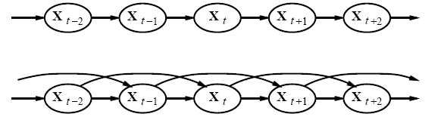
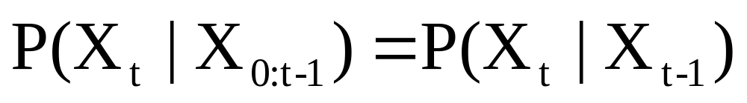
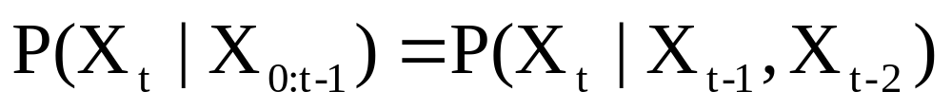
Markovo stacionarūs procesai

Slide 17
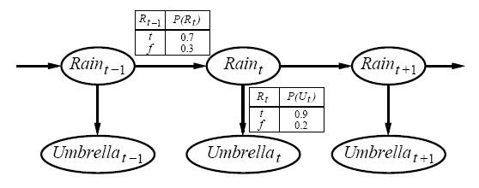
Markovo stacionarūs procesai
Čia faktai – tai skėčio išskleidimas, kuris priklauso tik nuo sistemos einamosios būsenos, t. y. ar šiuo metu lyja, ar ne. Pats lietus yra nestebimas kintamasis. Stebimas kintamasis yra lietsargio pasirodymas.

Slide 18
Galime suformuluoti 4 pagrindines loginio išvedimo laike uždavinių grupes:
Stebėjimas.
Prognozavimas.
Glodinimas.
Paaiškinimas.

Slide 19
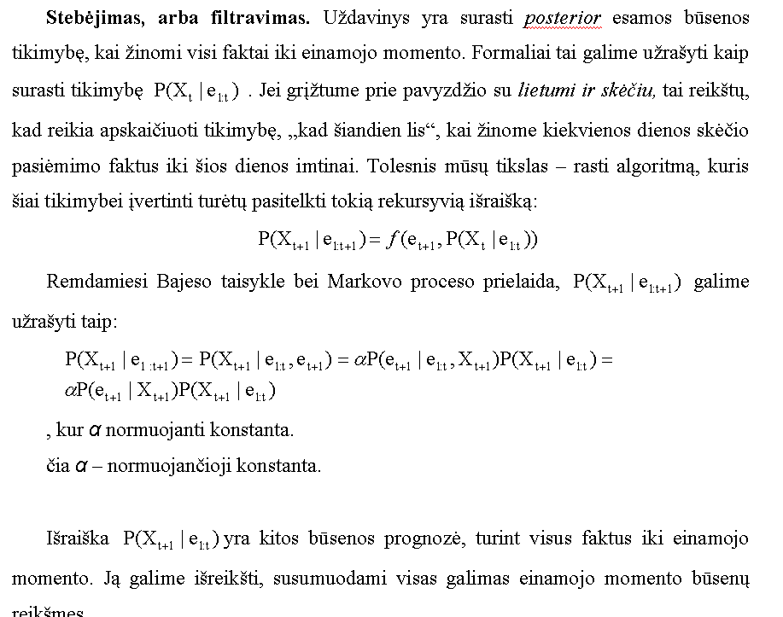

Slide 20
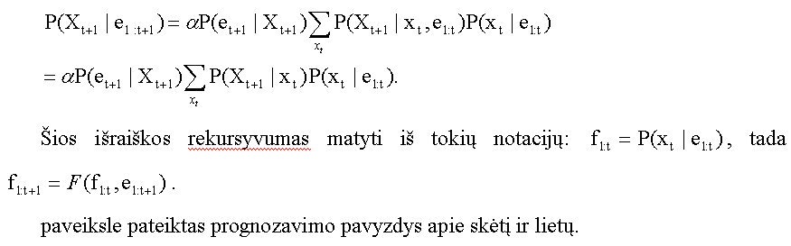
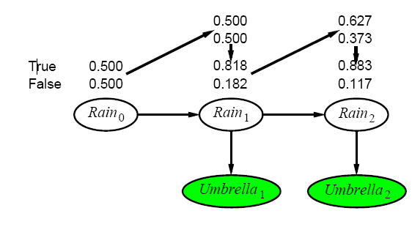

Slide 21
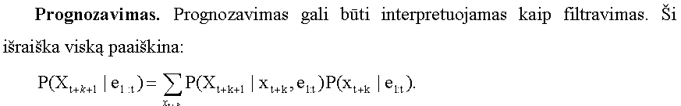

Slide 22
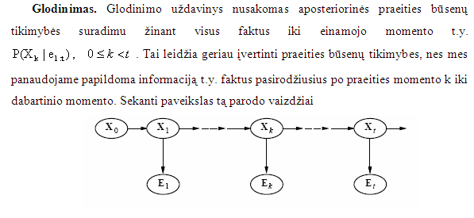
Markovo stacionarūs procesai

Slide 23
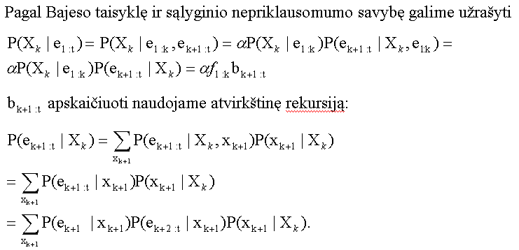

Slide 24
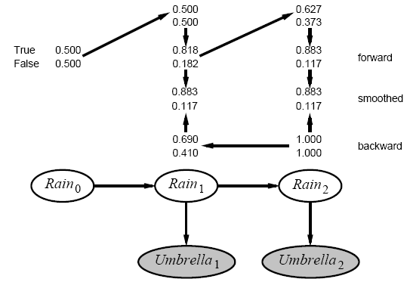
Markovo stacionarūs procesai

Slide 25
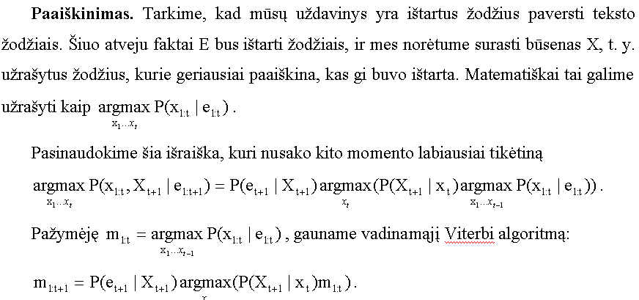

Slide 26
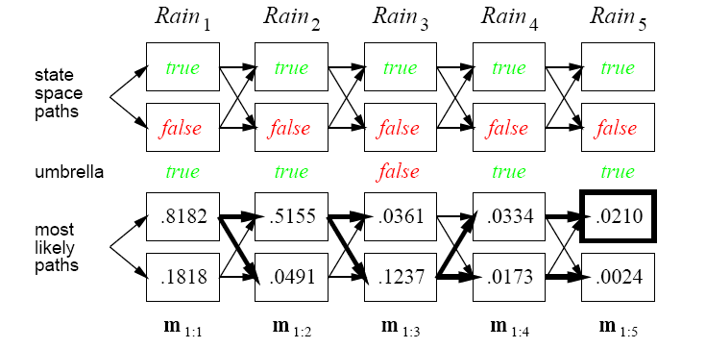
Markovo stacionarūs procesai

Slide 27
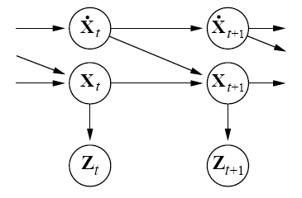
Kalmano filtrai

Slide 28
Kalmano filtrai
As an example application, consider the problem of determining the precise location of a truck. The truck can be equipped with a GPS unit that provides an estimate of the position within a few meters. The GPS estimate is likely to be noisy; readings 'jump around' rapidly, though remaining within a few meters of the real position. In addition, since the truck is expected to follow the laws of physics, its position can also be estimated by integrating its velocity over time, determined by keeping track of wheel revolutions and the angle of the steering wheel. This is a technique known as dead reckoning. Typically, the dead reckoning will provide a very smooth estimate of the truck's position, but it will drift over time as small errors accumulate.
In this example, the Kalman filter can be thought of as operating in two distinct phases: predict and update. In the prediction phase, the truck's old position will be modified according to the physical laws of motion (the dynamic or "state transition" model). Not only will a new position estimate be calculated, but a new covariance will be calculated as well. Perhaps the covariance is proportional to the speed of the truck because we are more uncertain about the accuracy of the dead reckoning position estimate at high speeds but very certain about the position estimate when moving slowly. Next, in the update phase, a measurement of the truck's position is taken from the GPS unit. Along with this measurement comes some amount of uncertainty, and its covariance relative to that of the prediction from the previous phase determines how much the new measurement will affect the updated prediction. Ideally, as the dead reckoning estimates tend to drift away from the real position, the GPS measurement should pull the position estimate back towards the real position but not disturb it to the point of becoming rapidly jumping and noisy.

Slide 29
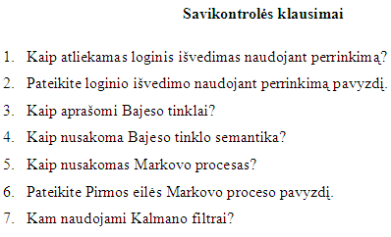
Neapibrėžtumas

